Slide 1

Booki : Projet 2 OpenClassRooms

Slide 2
Sommaire
Présentation du projet.
Découpage de la maquette.
Point complexes du projet.

Slide 3

L’entreprise souhaite développer un site Internet qui permette aux usagers de trouver des hébergements et des activités dans la ville de leur choix. Alternant en tant que développeur web au sein de la start-up Booki, je suis chargé d'intégrer l'interface du site avec du code HTML et CSS. La maquette du site est disponible sur Figma. Des filtres permettent d’affiner la recherche. Les résultats se présentent sous forme de carte avec nom de l’établissement, photo, tarif et notation des usagers.

Slide 4
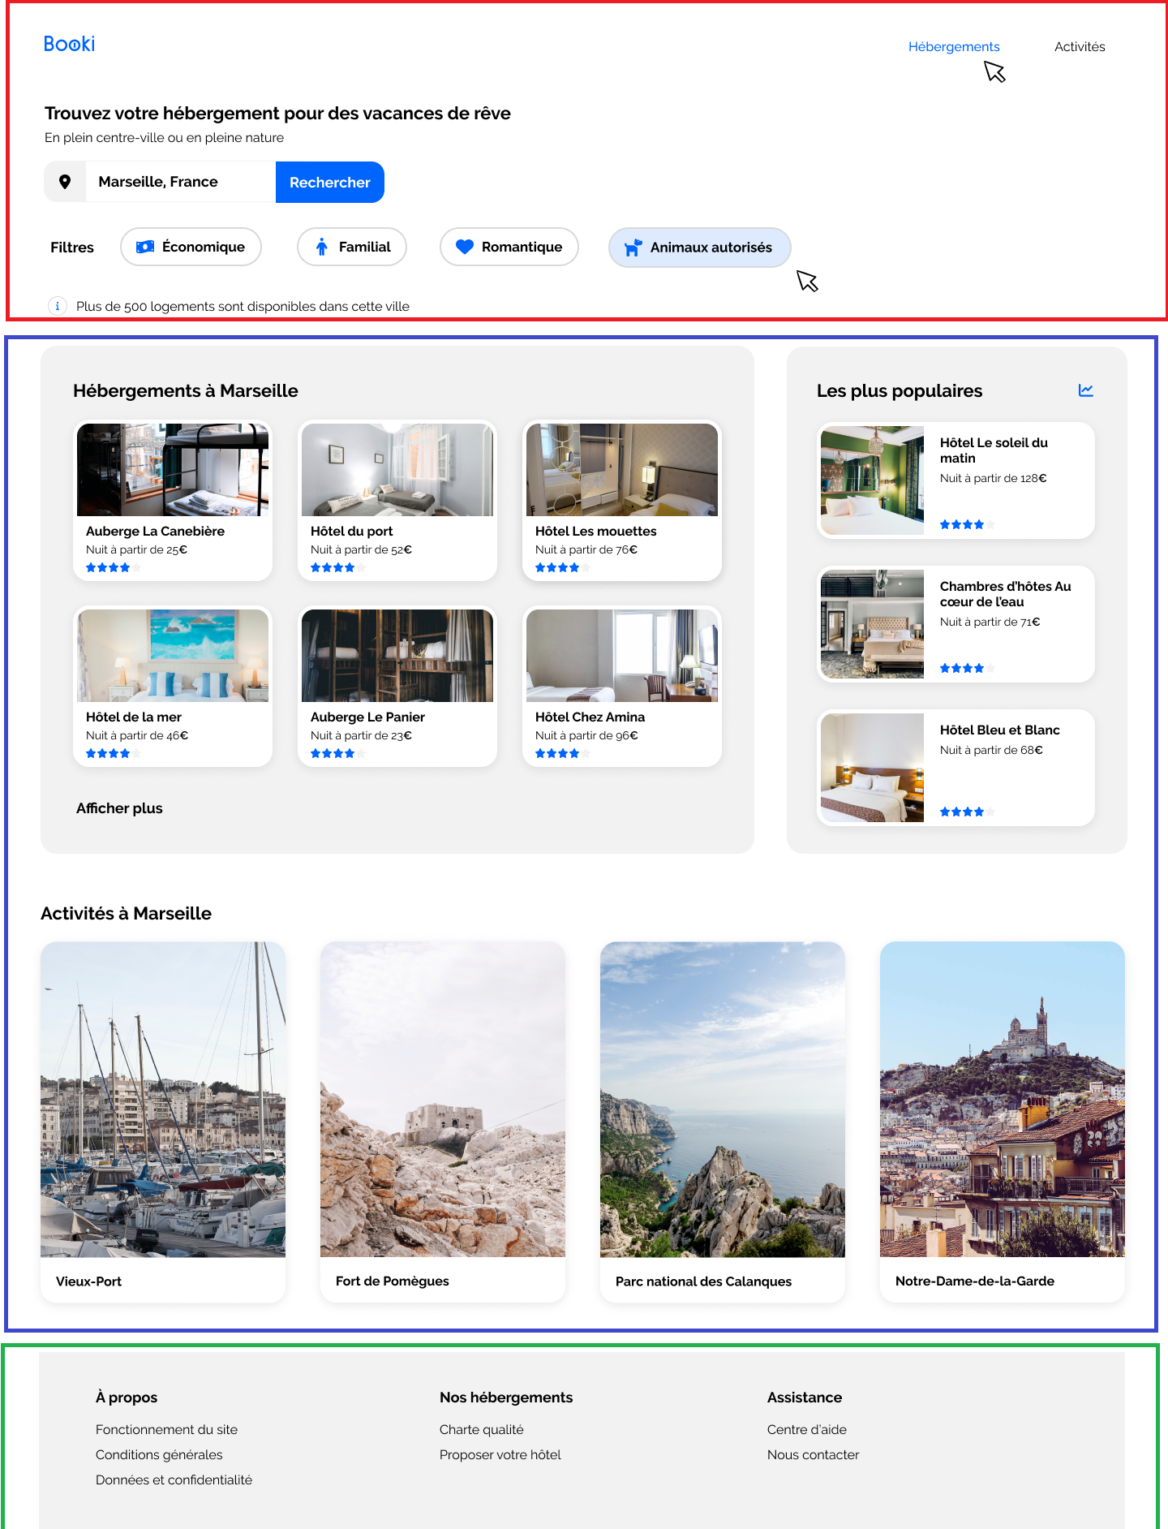
Découpage en trois parties : - Header avec logo et zone de recherche. - Main : Résultats avec hébergements, populaires et activités. - Footer : Données concernant les conditions générales, le centre d’aide, etc…

Slide 5
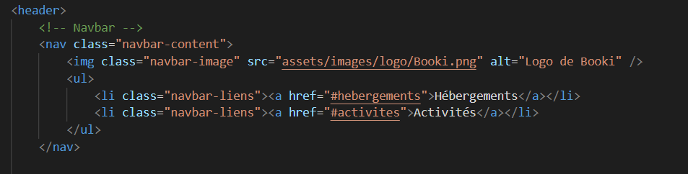
Points complexes du projet : Liste <ul>/<li> afin d’intégrer Comment intégrer les liens « Hébergements » et « Activités ».

Slide 6
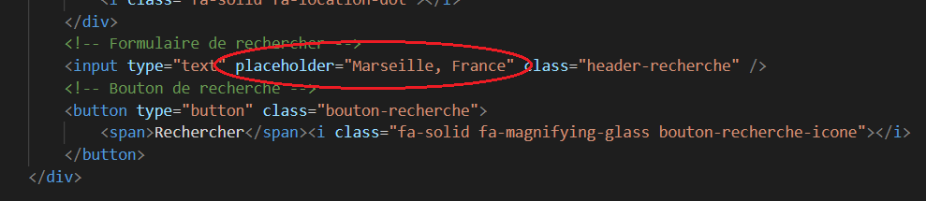
Placeholder : Efface texte recherche

Slide 7
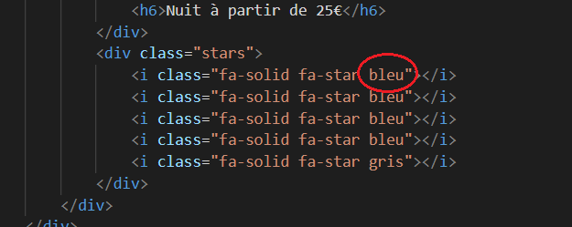
Couleurs des favicones :

Slide 8
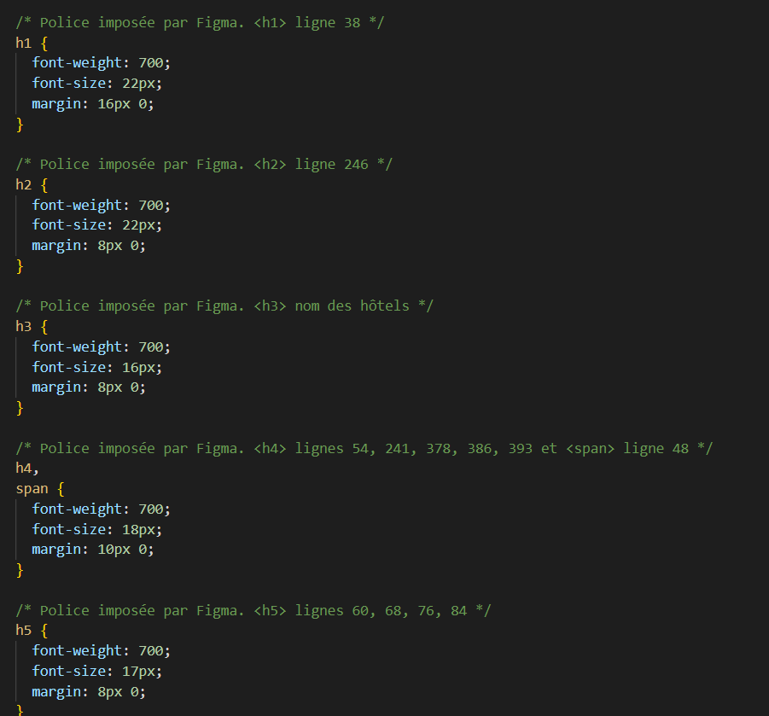
Différentes polices de caractères :

Slide 9
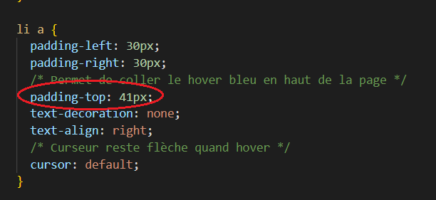
Barre bleu hover collée en haut de la page :

Slide 10
Fin de la présentation

